Slide 1


Smart Conversion Suite
스마트 마이그레이션 솔루션 소개서
뱅가드랩

Slide 2

CONTENTS
Ⅰ.
솔루션 개요
Ⅱ.
솔루션 특징 및 적용 사례
Ⅲ.
적용 효과 및 사례

Slide 3

Ⅰ.
솔루션 개요
Chapter
Smart Conversion Suite 개요
SmartAnalyzer – 분석 Report 생성 솔루션
SmartFresh – 서버 컨버전 솔루션
SmartBridge – 애플리케이션 컨버전 솔루션
SmartBlue – 데이터베이스 컨버전 솔루션

Slide 4

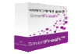
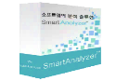
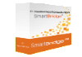
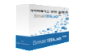
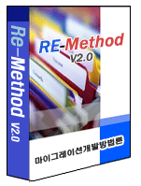
1
SmartConversion Suite 개요
As-Is 애플리케이션 시스템 분석을 위한 분석 Report 생성 기능과 프로그램 소스 및 SQL 코드를 자동 변환하는 제품군으로 구성되어 있습니다.
애플리케이션
SmartFresh
서버 교체시 소스 코드
자동전환
홈 페이지
기간계
정보계
프로그램
소스
경영관리 및 업무지원
SmartAnalyzer
SmartBridge
SQL 소스
TO-BE 전환시스템
AS-IS 시스템
분석
프로그램 언어 교체시 소스 코드 자동전환
인프라
SmartBlue
시스템
S/W
기간계
정보계
스토리지
설정 소스
Database 교체시 SQL 자동 전환
Support
Consulting
절차서
System Assessment
Software Re-Engineering methodology
산출물
Engine Engineer
기법서
2

Slide 5
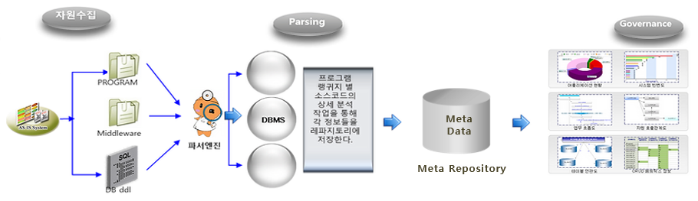
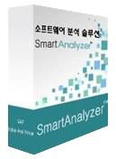

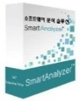

2
SmartAnalyzer™ - 소프트웨어 분석 솔루션
현행 시스템 현황을 보여주는 분석 Report를 자동 생성하여 현행 시스템 애플리케이션 자원을 상세하게 분석할 수 있도록 지원합니다.
자료수집
Parsing
Governance
프로그래밍
언어별
소스코드의
상세분석
작업을 통해
각 정보들을
레파지토리에
저장한다
Program
애플리케이션 현황
시스템 빈번도
DBMS
AS-IS
System
Middleware
업무흐름도
자원호출 관계도
파서엔진
Meta
Repository
SQL
DB ddl
테이블 연관도
CRUD Matrix
SW분석 솔루션
활용분야
도입 기대효과
현황 정보 산출물
분석 설계 문서
자원 연관도 분석
소프트웨어 현황 상세 분석
분석 및 설계문서 자동 출력
차세대 등 프로젝트 전 현행 시스템 상세 분석
프로젝트 수행능력 향상
환경분석
사용자 SW정보
프로젝트
전체 단계 자문
자동화 툴
지원 서비스
연관 관계
정보 제공
자동 산출물
서비스 제공
4

Slide 6

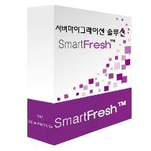

3
SmartFresh™ - 서버 컨버전 솔루션
자동화 도구를 이용하여 서버 교체 혹은 업그레이드 시 기존 운영체제에서 실행되는 애플리케이션을 새로운 운영체제에서 실행될 수 있도록 애플리케이션 소스를 자동으로 변환합니다.
SmartAnalyzerTM
업무분석
어플리케이션 자동변환
(Lexical/Semantic Conversion)
현행시스템OS
기반의 Source 코드
목적시스템 OS기반의
Source 코드
업무프로세스
영향도 평가
패턴분석
(Ap.DB)
AP-DB영향도
분석
데이터 분석
IP추출 및 변경
데이터 분석
현행시스템 분석 도구(SmartAnalyzer)
자동변환 도구(SmartFresh)
자동화 도구 장점
마이그레이션을 위한 현행시스템 분석 도구
OS 변경에 따른 마이그레이션을 위한 소스 분석을 신속하고 안정적으로 지원
애플리케이션 소스 코드를 스캔하여 수정해야할 부분과 문제점, 예상기간을 리포팅
분석 완료된 소스에 대한 자동 변환을 수행하는 도구
SmartAnalyzer를 통해 분석한 가이드를 바탕으로 작성된 Rule을 적용하여 자동 변환
안정성/효율성 휴면 에러 감소, 소스의 통일성 및 직관성 증대로 유지관리 효율성 증대
TCO 절감 마이그레이션 시간 단축, 테스트 단계 단축으로 비용 절감
Risk 관리 문제 사전 파악과 다각적 영향 분석을 통해 Risk 최소화 가능
5

Slide 7
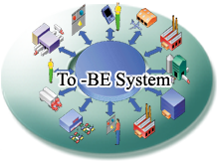
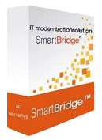
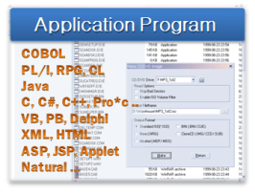

4
SmartBridge™ - 애플리케이션 프로그램 컨버전 솔루션
자동화 도구를 이용하여 기존 프로그래밍 언어로 작성된 소스를 새로운 프로그래밍 언어로 변환할 수 있으며, 다양한 애플리케이션 프레임워크 환경에 맞게 변환합니다.
As-Is System
Meta Data Mining
As-Is System
프로그램 소스 SQL 소스 변환
Gathering
Meta
Repository
Parsing
변환룰
테이블
Hardware
Database
Application Program
애플리케이션 프레임워크
SQL 룰 정보
프로그램언어 룰 정보
Hardware
Database
Application Program
지원 환경
활용 분야
활용 분야
지원 프로그램 언어
C, C++, C#, Java, Shell, COBOL, PL/I, Assembler, VisualGen, Power Builder 등
Stored Procedure, Oracle Forms, Triger 등
지원 애플리케이션 프레임워크
Nexcore, DevOn, AnyFrame, BANCS, Proframe, ADF, Systemier
차세대 시스템 개발 프로젝트
시스템 업그레이드 프로젝트
비즈니스 룰 재사용 및 개발 프로젝트
시스템 아키텍처 및 프레임워크 관리 업무
정확한 현행시스템 자원 분석
자연언어지원, 이해도 제고
비즈니스 룰 계승
애플리케이션 변경 관리
신구 시스템 병행관리
개발 리스크 감소
6

Slide 8





5
SmartBlue™ - 데이터베이스 컨버전 솔루션
데이터베이스 시스템 변경 시 새로운 데이터베이스에 맞게 SQL 소스코드를 자동으로 변환합니다.
As-Is System
Rule Knowledge(Migration)
진단분석
(Assessment)
자동변환
(Migration)
Any Database
repeation
Rule
Custormizing
Pro*c 자동변환
PL/SQL 자동변환
Data 안전 이전
DB 분석 정보 제공
Conversion Rule
Knowledge
Repository
제품 특징
활용 분야
도입 기대 효과
강력한 변환 룰 엔진
다양한 DBMS 지원
DBMS 연관 영역 (프로그램언어, WAS,F/W) 지원
데이터베이스 분석 정보 제공
SQL 관리 기능 제공
각 기업 데이터베이스 관리자 및 개발자
프로젝트 개발사 및 매니저
SI 업체 및 SW 개발업체
데이터베이스 공급자
데이터베이스 변환 시 비용 및 기간 단축(40~50%)
데이터베이스 관리 정보를 메타화하여 유지보수에 활용
변환 전후 데이터베이스 및 프로그램 정보 확인
7

Slide 9
Ⅱ.
자동화 도구 특징 및 기능
Chapter
자동화 도구 적용 프로세스
핵심 기술 – 소스코드 분해 기술 Parser
핵심 기술 – 자동화 룰 엔진
핵심 기술 – ABL Script 언어
핵심 기능 – 분석 Report 생성
핵심 기능 – 프로그램/SQL 소스 자동 컨버전

Slide 10
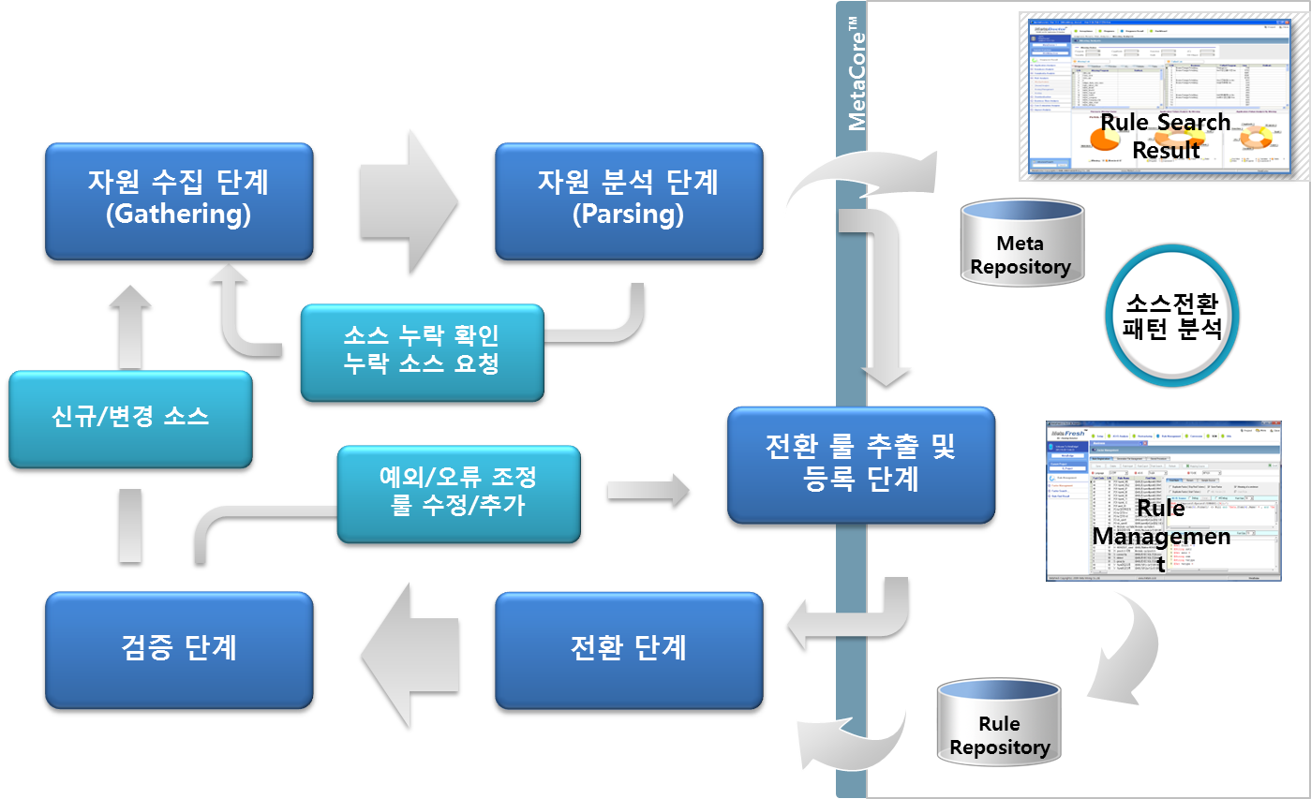
1
자동화 도구 적용 프로세스
자동화 도구 활용 과정은 자원수집, 자원분석, 전환 룰 추출 및 등록, 전환 검증단계로 진행됩니다.
자원 수집 단계
(Gathering)
자원 분석 단계
(Parsing)
MetaCore
소스 누락 확인
누락 소스 요청
Meta
Repository
분석 Report 생성
신규/변경 소스
소스전환
패턴분석
예외/오류 조정 룰
수정/추가
전환 룰 추출 및
등록 단계
검증단계
전환단계
Rule
Repository
8

Slide 11
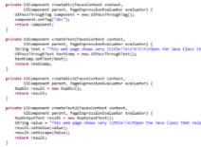
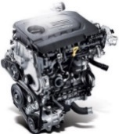
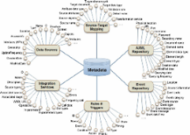
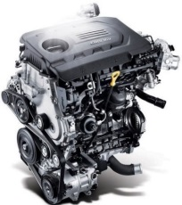
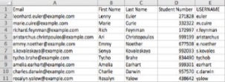
2
핵심기술 –소스코드 분해기술 Parser
SW 재공학의 SW재사용을 위한 핵심기술인 “파서(Parser)”를 기초 기술기반으로 자체 개발한 핵심 엔진입니다.
Source code
Parser
Meta Data
소스코드 분해 엔진(Parser)
소스코드를 수집, 분석, 분해하는 Parser
특허를 보유한 자체 개발 Parser
45종의 프로그램 언어 지원
Lexical(문법적)과 Semantic(의미론적) 기능 두 단계로 진행
Meta repository
프로그램언어
변환기
저장형태(Sample)
분해된 정보(Meta Data)는 메타데이터 레파지토리에 메타형태로 저장
메타데이터는 자동문서와 언어변환의 기초데이터로 재사용
자동문서 130종류
9

Slide 12
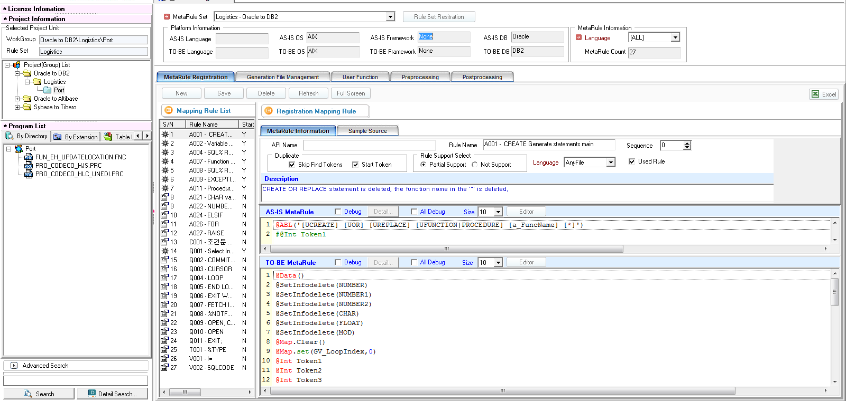
3
핵심기술–자동화 룰 엔진
기존 소스에서 파싱된 정보를 기초로 하여 새로운 프로그래밍 언어에 대한 매핑 룰을 등록하고 프로그램 소스를 자동 변환하는 기술이 적용된 엔진입니다.

Slide 13
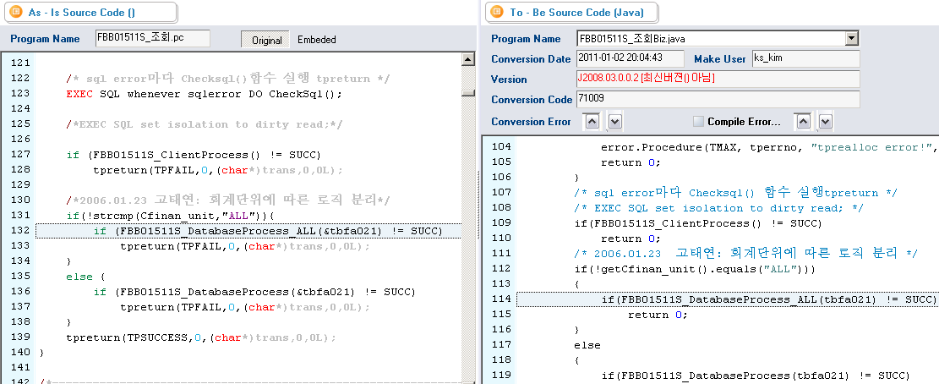
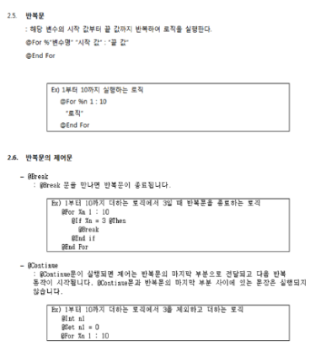
4
핵심기술–ABL (Application Build Language) Script 언어
ABL은 룰 등록을 하기 위해 만든 Script 언어로 다양한 프로그램언어, SQL 문장들을 스크립트로 작성한 후 통일된 메타데이터와 결합하여 프로그램 언어, SQL을 처리할 수 있는 기술을 제공합니다.
“ABL” Manual
변경된 프로그램
혹은
소스코드
AS-IS System
변경할 프로그램 혹은
소스코드
“ABL”
Rule
repository
“ABL”
sample
“ABL”
sample
45개 프로그램 언어 및
모든 DB SQL
10

Slide 14
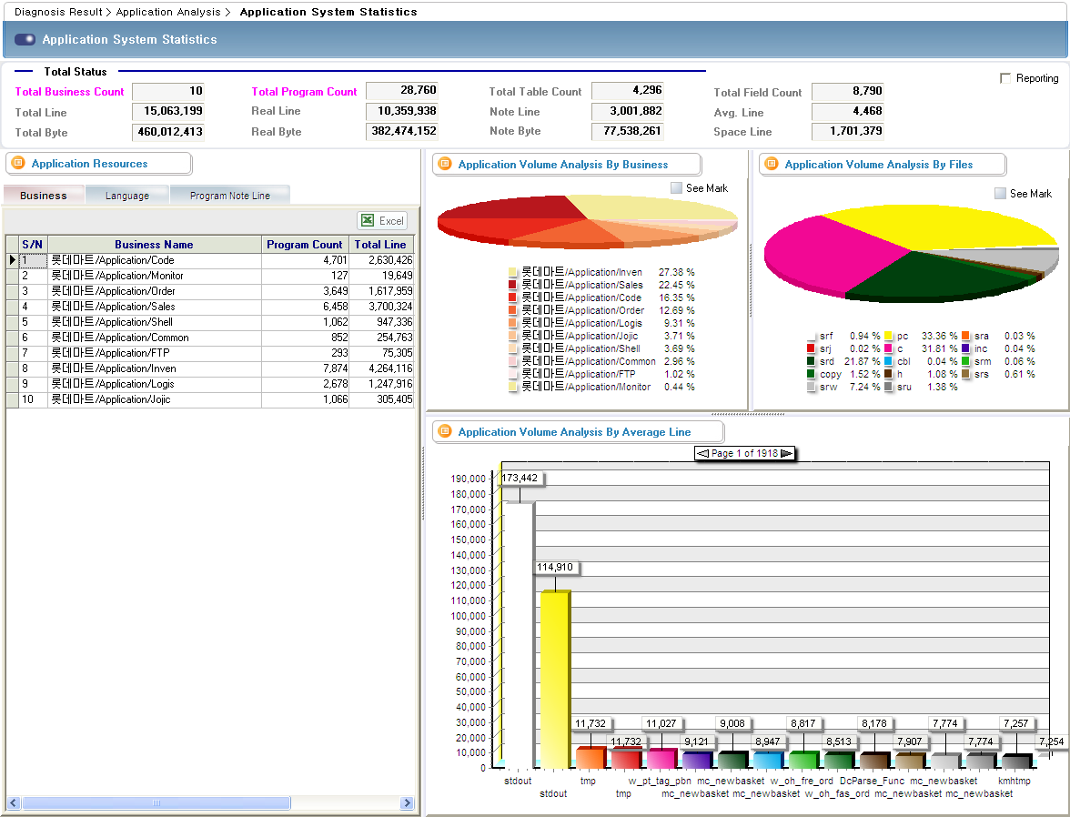
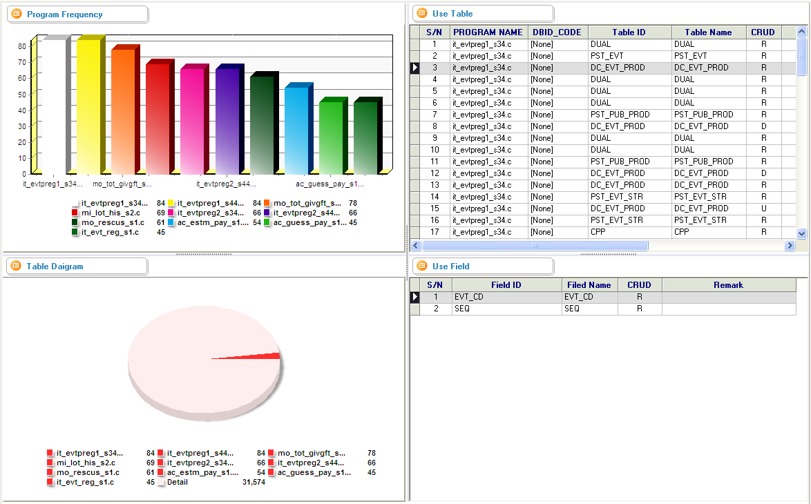
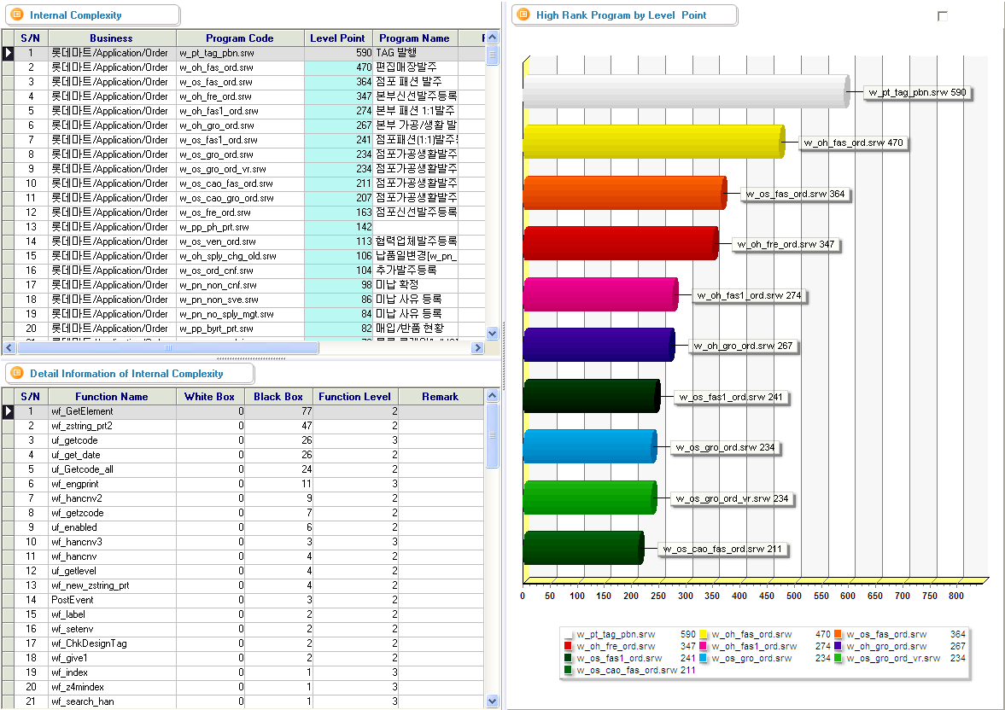
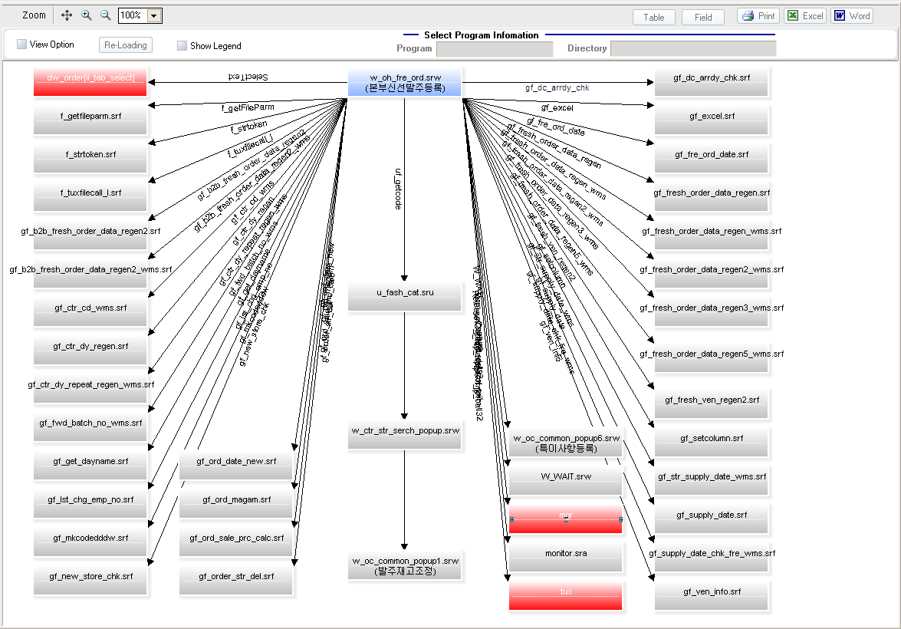
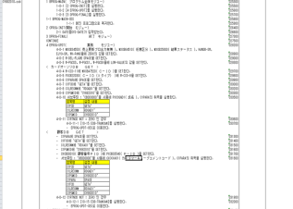
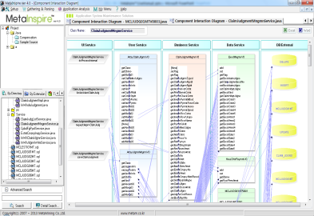
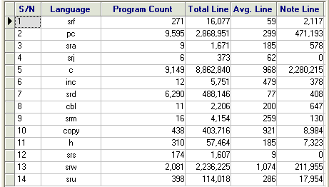
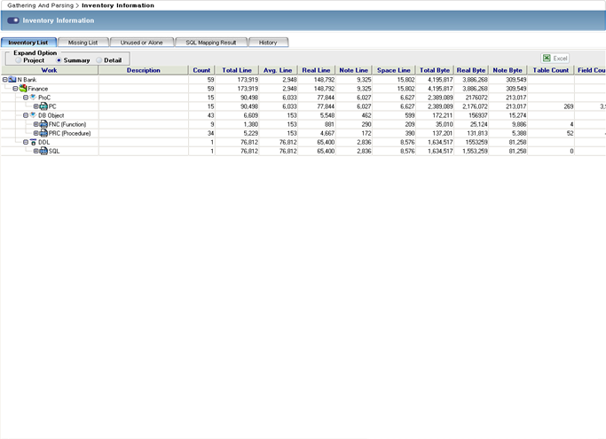
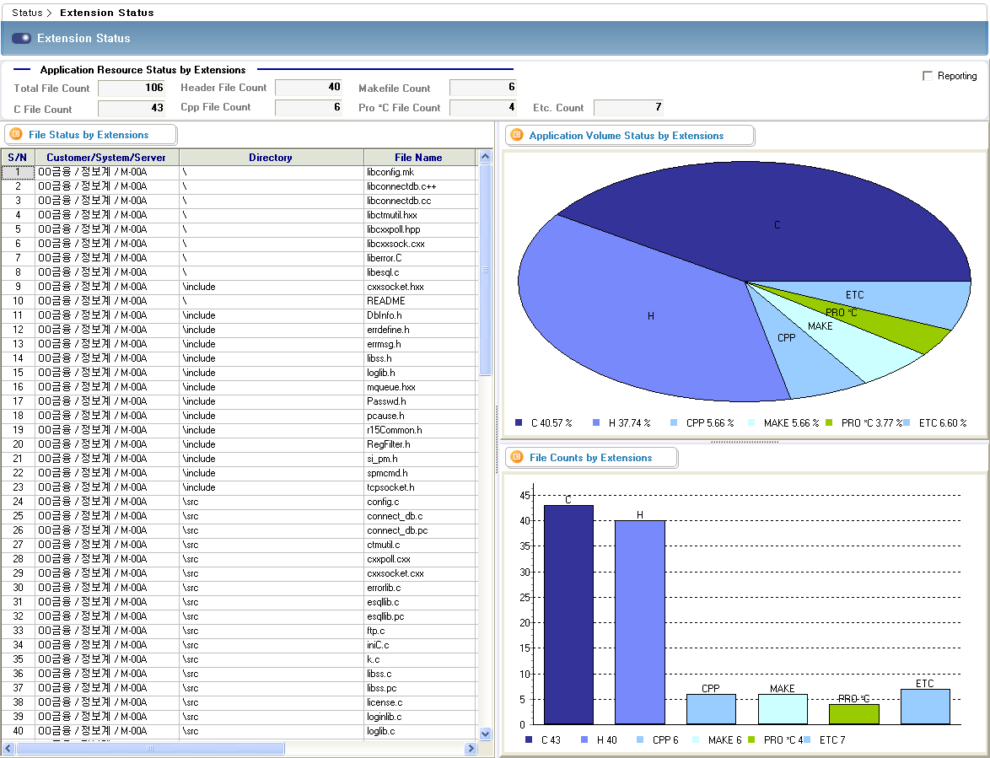
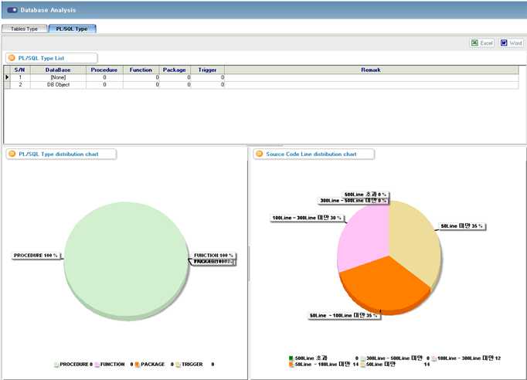
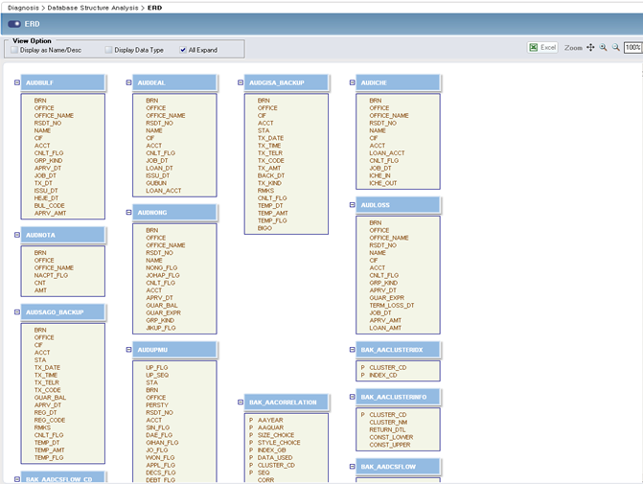
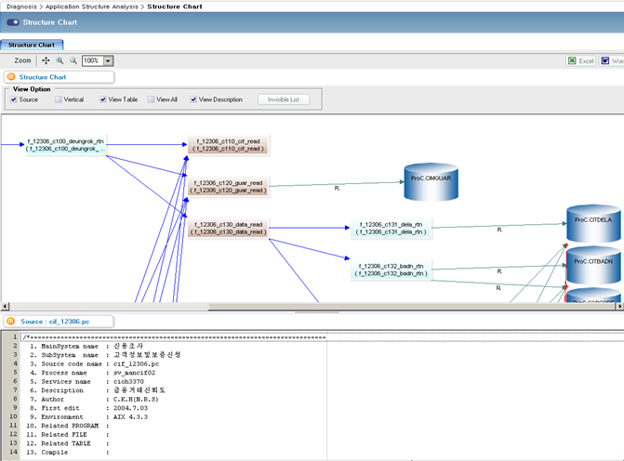
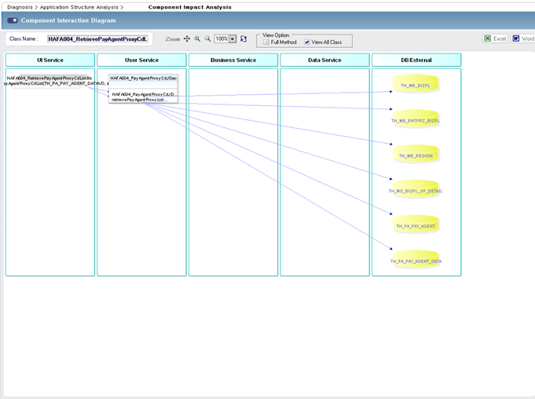
5
핵심기능-분석 Report 생성
분석도구는 기존 시스템의 애플리케이션 현황을 다양한 시각적 형태로 보여주어 분석내용을 쉽게 파악할 수 있도록 지원합니다.
진단 분석 주요 산출물
프로그램 현황
복잡도 분석
빈번도 분석
영향도 분석
Pseudo Code
UML
자원 Inventory
자원 형태별 현황
ERD
자원 속성별 현황
프로세스 연관도 분석
내부 프로세스 흐름 분석
11

Slide 15

6
핵심기능-프로그램 / SQL 소스 자동 컨버전
기존 프로그램 소스와 데이터베이스는 분석, 변환, 컴파일의 과정을 통해 다른 프로그램 언어와 데이터베이스로 자동적으로 전환됩니다.
자원 수집과 분석
분해(Parsing) 와 변환
컴파일 테스트
현행시스템
01
자원수집
09
코드 정제화
08
수작업 코딩
Error
03
변 환
컴파일오류
단위,통합
테스트
02
분해(Parsing)
Pass
변환 룰 저장소
04
변환 결과
07
컴파일
03
자원확인
06
룰 보환
Missing
누락코드
Pass
변환오류
Error
Pass
컨버젼 솔루션 기능
12

Slide 16
Ⅲ.
적용 효과 및 사례
Chapter
프로젝트 단계별 활용 예시
프로젝트 단계별 적용 효과
프로그램 변환 사례
주요 고객 사례

Slide 17

1
프로젝트 단계별 활용 예시
수 작업시
자동화 S/W 도구 적용 시
분석/설계
단계
수작업에 의한 애플리케이션 소스 분석
문서화된 정보 부족으로 인한 생산성 저하
영향 분석 추적 및 시스템 연관 분석 불가능
분석도구를 이용한 작업량 및 복잡도 분석 가능
프로그램 연관도, Flow Chart, 클래스 다이어그램, CRUD Matrix, ERD 등 150여종 보고서 자동 생성
미호출 및 존재하지 않는 프로그램/테이블 및 정보 파악 가능
부정확한 수작업 분석 자료 의존에 따른 품질 저하
영향분석 추적 불가능
시스템 연관 분석 불가능
자료관련도, 프로그램 연관도 분석에 어려움
등록된 룰 기반 프로그램 소스 자동 컨버전
데이터베이스 변경에 따른 SQL 소스 자동 컨버전
시스템 S/W 및 애플리케이션 프레임워크 변경에 따른 변경 대상 자동 전환
OS 및 인프라 구성 변경에 따른 프로그램 소스 변경 대상 자동 전환
구축단계
문제∙장애 발생시 소스 코드를 직접 분석
프로그램 로직 흐름을 수작업으로 파악
테스트 단계 파악된 대량의 변경 대상 소스를 각 개발자에 의해 수작업으로 변경
단위/통합 테스트 기간 문제∙장애 발생시 각종 영향도 분석 산출물을 이용한 분석
문제∙장애 발생시 변경 대상 소스 일괄 자동 컨버전 수행
성능 테스트시 성능 개선관련 변경 대상 소스 일괄 자동 컨버전 수행
테스트 단계
문제∙장애 발생시 소스 코드를 직접 분석
프로그램 로직 흐름을 수작업으로 파악
이행 단계에 파악된 대량의 변경 대상 소스를 각 개발자에 의해 수작업으로 변경
인수 테스트, 이행 및 안정화 기간 문제∙장애 발생시 각종 영향도 산출물을 이용한 분석
문제∙장애 발생시 변경 대상 소스 일괄 자동 컨버전 수행
유지보수 요청(SR) 처리시 각종 영향도 분석 산출물을 이용한 분석
이행/안정화 및 유지보수 단계
13

Slide 18
2
프로젝트 단계별 적용 효과
프로젝트 단계별 일정을 기준으로 자동 전환 도구 적용에 따른 효과는 다음과 같습니다.
분석/설계 단계
구축단계
테스트 단계
이행/안정화 및 유지보수 단계
정확하고 신속한 작업 계획 수립 가능
소스코드 일괄 자동
변경에 따른 획기적인
생산성 향상
문제∙장애 발생시 신속한
원인 추적 및 수정 대상 파악 가능
문제∙장애 발생시 신속한
원인 추적 및 수정 대상 파악 용이
애플리케이션 분석 정보 가시화를 통한 생산성/품질 향상
개발 표준 가이드를
준수한 동일한 품질의 소스
구현으로 소스 품질 향상
문제∙장애 발생시 소스코드 일괄 변경에 따른
신속한 조치 가능
문제∙장애 발생시 소스코드 일괄 변경에 따른
신속한 조치 가능
조기 전환 프로그램
소스를 이용한 선행 Pilot 수행 용이
소스 코드 변환을 위한
개발 공수 절감
소스코드 Freezing 기간
최소화 가능
장애 예방을 위한 변경
영향 분석 용이
분석 및 컨버전
도구를 통해 안정적인
컨버전 및 전환 리스크
최소화 가능
제한된 소스코드 Freezing 기간에 신속한 대응 가능
분석 및 설계를 위한 투입 공수 절감
개발 및 유지보수
생산성 향상
14

Slide 19
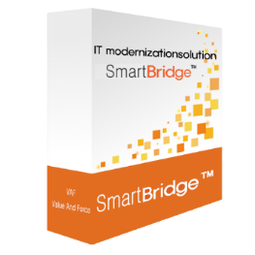
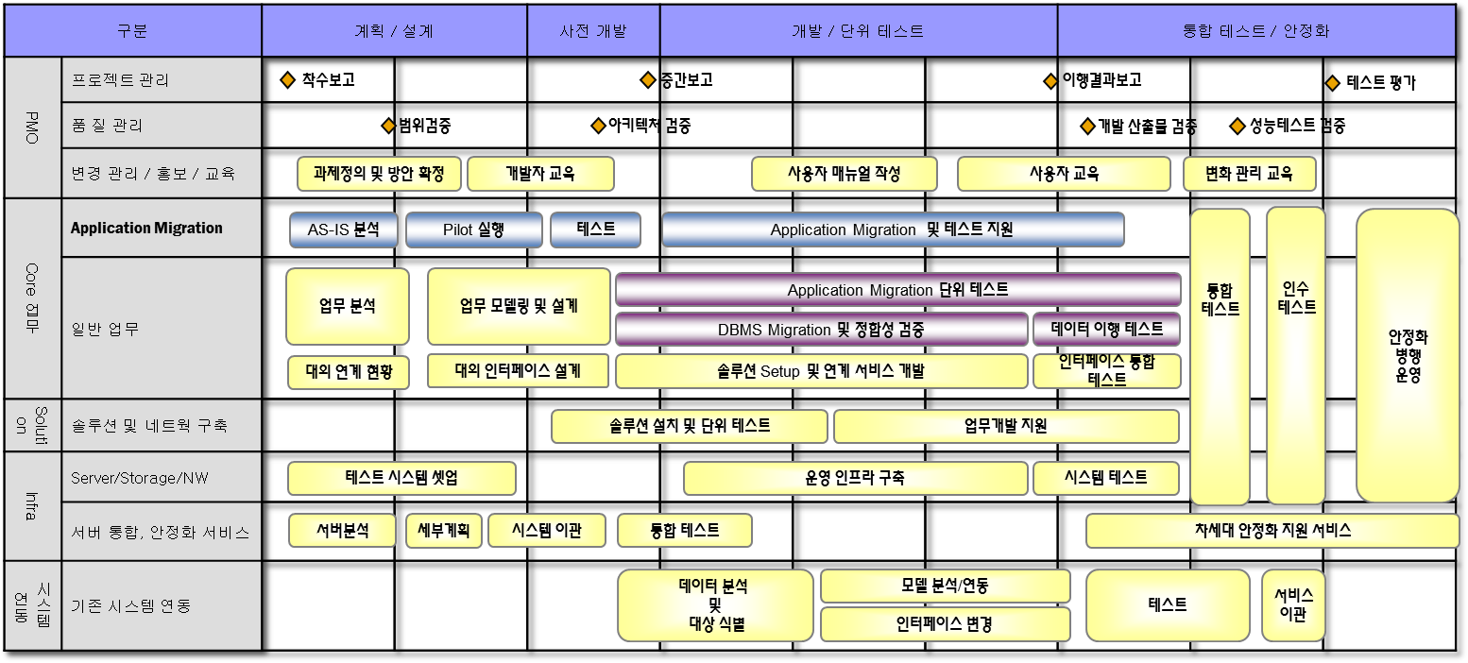

3
프로그램 변환 사례
CICS/COBOL 10,000본
Database : DB2
C, JAVA
Spring Framework
Database : Oracle
총괄 수주기업 : 삼성SDS
마이그레이션 : 벨류엔포스, 스마트브릿지, 인력3명
총 수주 금액 : 200억
마이그레이션 비용 : 20억
개발기간 : 7개월
벨류엔포스 참여단계 : 기획, 분석, 개발, 테스트단계 참여 ( 옆 그림 붉은 부분)
성공사례 : 삼성카드 라쿠텐 현대해상 흥국화재 등 50사이트
삼성카드 사례
제안
분석
변환
테스트
검수
견적
ASIS 분석
Modernization
검증
15

Slide 20
4
주요 고객 사례
2007년 제품을 출시한 이래 총 200여 적용 사례가 있으며, 자동 전환율 90% 이상의 효과를 활용하여 마이그레이션 품질 및 생산성 향상을 기반으로 안정적으로 마이그레이션을 수행하였습니다.
고객명 | 프로젝트 유형 | AS-IS 시스템 환경 |  |  |  | TO-BE 시스템 환경 |  |  |  | 비 고
 |  | O/S | Language | DBMS | Framework | O/S | Language | DBMS | Framework
H 증권 | 프레임워크 upgrade | AIX | Java | Oracle | Nexcore 4.5 | AIX | Java | Oracle | Nexcore 8.5 | Java 160,000 본
S 은행 | DW 교체 | AIX | C | Teradata |  | AIX | C | Vertica |  | Shell 9200 본
H 은행 | DW 교체 | AIX | C | SybaseIQ |  | AIX | C | Exadata |  | Query 94,000 본
A 저축은행 | 차세대 | AIX | COBOL | Oracle | BANCS |  | JAVA | Oracle |  | COBOL 22,000 본
S 은행 | 계정계 고도화 | AIX | C / JAVA | Oracle12 | BANCS | LINUX | C / JAVA | Oracle19c | BANCS | C 20,000본, JAVA 32,000본
K 증권 | 리테일증권 1/2차 | HP-UX | C | Oracle | Nexcore | AIX | JAVA | Oracle | Nexcore | C 16,500본
K 은행 | 차세대 (TheK) | HP-UX | JAVA | Oracle | IBF | AIX | JAVA | DB2 | Nexcore | 인터넷 뱅킹, JSP53,000, JAVA18,000, Weblogic -> WebSphere
S 증권 | U2L | UNIX | C / Pro*C | DB2 |  | LINUX | JAVA | Oracle | Nexcore | Pro*C 25000본
S 증권 | 차세대 | UNIX |  | Sybase |  | UNIX |  | DB2 |  | Sybase SP 3,100 본
공공기관 | 차세대 | AIX | EC / PL/SQL | UniSQL / Oracle |  | AIX | PL/SQL | Oracle |  | EC 5,400본, SP 4,,700본
H 화재 | 차세대 | HP-UX | Pro*C | Oracle | Tmax Proc | HP-UX | JAVA | Oracle | AnyFrame | Pro*C 7,500본
S 카드 | Vangard PJT | Z/OS | CICS/COBOL | DB2 | Systemier | HP-UX | C / Pro*C | Oracle | Systemier | CICS/COBOL 21.600본, Tuxedo
L 은행(일본) | 플랫폼전환 | AS/400 | RPG | DB2 |  | AIX | JAVA | DB2 |  | RPG 1,800본
16

Slide 21
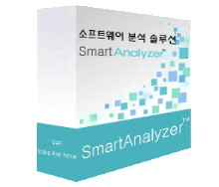
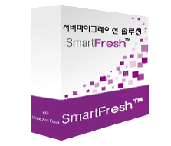
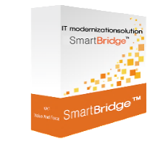







4
주요 고객 사례 모음
소프트웨어 분석 솔루션
서버 전환 솔루션
프로그램 언어 변환 솔루션
데이터베이스 전환 솔루션
17

Slide 22


